Slide 1
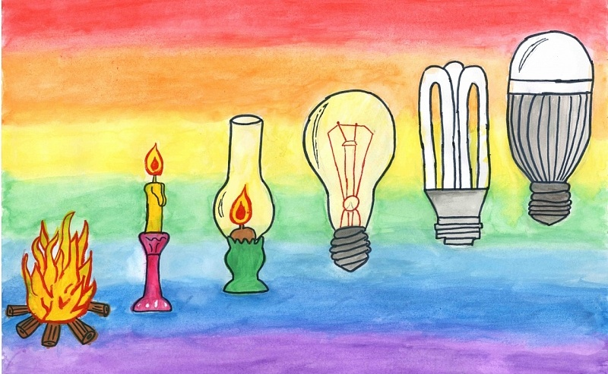
Интегрированное занятие в старшей группе
на тему «Путешествие в прошлое лампочки»
Подготовили:
Аллабердина Р.З
Тонконогова М.А

Slide 2
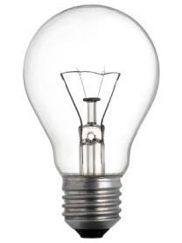
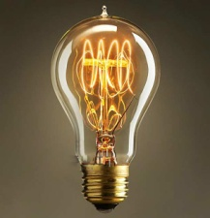
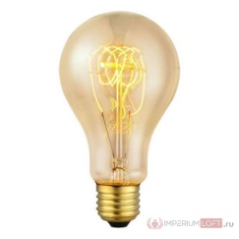
Ребята вы любите путешествовать?
Хотите отправиться в интересное путешествие?
Чтобы узнать куда мы отправимся, надо отгадать следующие загадки:
Дом - стеклянный пузырёк, а живёт в нём огонёк.
Днём он спит, а как проснётся, ярким пламенем зажжётся.
Чудеса на потолке – повисло солнце на шнурке.
Висит без дела днём, а ночью освещает дом
Электрическая лампочка

Slide 3
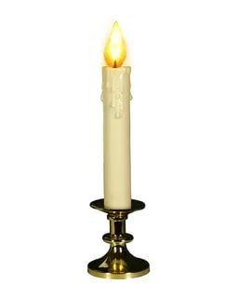
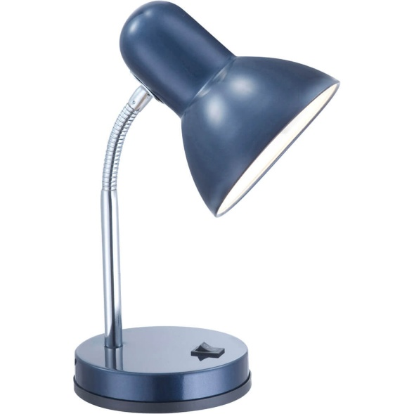
Молодцы! Все это - электрическая лампочка. Значит, мы с вами отправимся в прошлое электрической лампочки. Давайте закроем глаза и произнесем слова: раз, два, три - в прошлом лапочки окажись! И мы окажемся рядом с предметами, которые расскажут о прошлом лампочки. Что за предметы вы видите?
Что общего у всех этих предметов?
(Они зажигаются и дают свет)

Slide 4
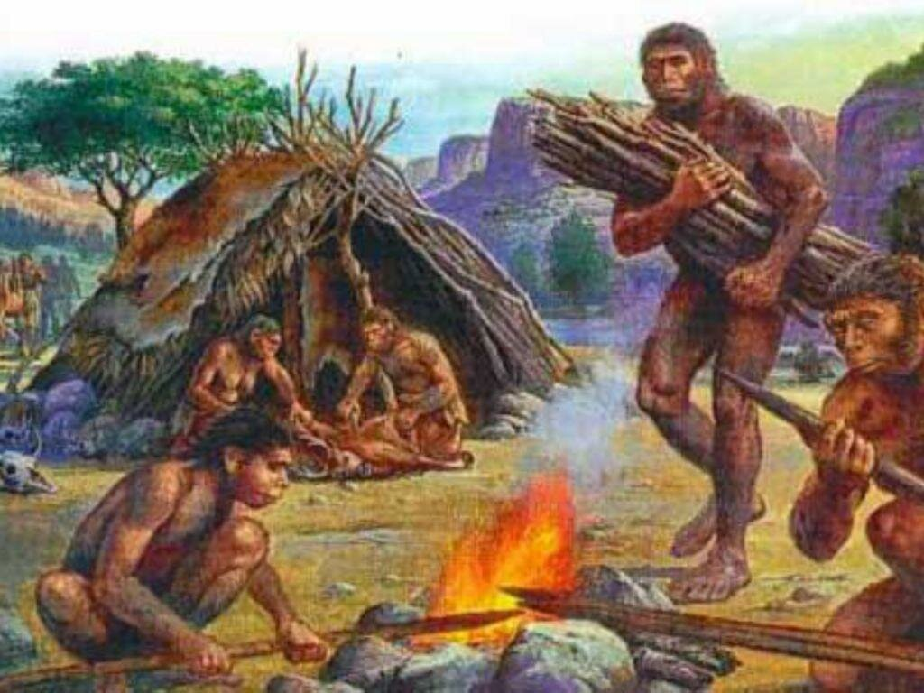
Сейчас мы с вами поговорим о том, как человек придумал свет.
Как вы думаете, всегда ли была электрическая лампочка? Как вы думаете, чем люди в древности освещали свои пещеры?
Верно, они разжигали огонь, и от него становилось светлее. А как вы думаете, нашим далёким предкам не страшно было ходить по улице ночью? Почему страшно? – Что придумали люди, чтобы освещать себе путь ночью?

Slide 5
Со временем люди догадались, что, если в костер опустить палку, она загорится, и с ней можно будет отойти туда, куда не доходит свет костра. А затем на конец палки стали наматывать промасленную паклю. Так появился факел. В давние времена с факелами не только ходили по улицам, но и на стенах их укрепляли, чтобы освещать помещения. Как вы думаете, удобно ли было пользоваться факелом? Затем люди стали использовать лучину. Что это такое?

Slide 6
Это обыкновенная деревянная щепка, заостренная на конце. Обычно лучину делали из березы, так как она лучше горит. Один конец лучины зажигали, а другой вставили в специальную подставку, светец. Как вы думаете, на какое слово похоже слово "светец"? Ну, конечно же, на слово "свет". Под светец ставили специальную ванночку с водой: ведь в деревянном доме даже маленькая искорка, упавшая на пол, может привести к настоящему пожару! Но пожары все равно случались, да и света от лучины было маловато, к тому же, она очень быстро сгорала, и приходилось ее заменять на новую. Словом, не очень-то было удобно! Лучинами люди пользовались и в годы войны, чаще всего их использовали в землянках».

Slide 7
Прошли годы, и человек придумал более удобный предмет для освещения - свечу. Её делали из пчелиного воска, бараньего сала, внутри неё фитиль из ниток, он и зажигает свечу. Как вы думаете, чем неудобна свеча?
( ею можно обжечься, из-за нее может начаться пожар, дает мало света)

Slide 8
Такие лампы ставили на стол, вещали на стены. Сверху на такую лампу надевали стекло. Она горела гораздо ярче и дольше чем лучина или свеча, а, кроме того, была более безопасной.

Slide 10
Прошло много лет. Люди искали всё новые способы удобного освещения своего жилья. Когда появилось электричество, русский изобретатель Александр Лодыгин придумал электрическую лампочку. Она и сейчас освещает наши квартиры и улицы. Теперь в наших домах много разных красивых светильников: люстры, бра, настольные лампы, торшеры.

Slide 11
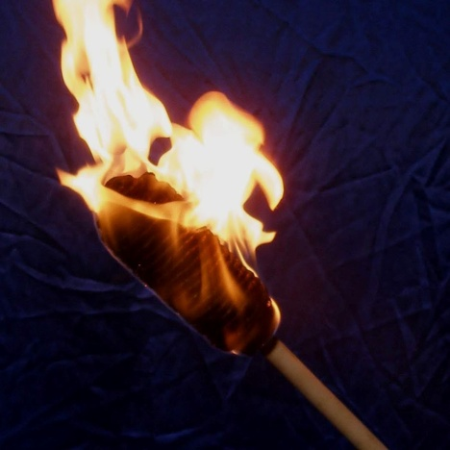
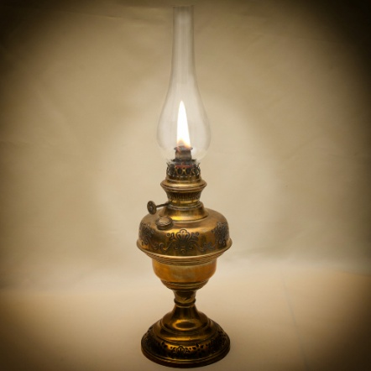
Ребята, наше путешествие еще не закончилось, но подходит к концу. Хотелось бы узнать, как вы запомнили предметы, используемые для освещения, в каком порядке они появились у человека до появления электрической лампочки и предлагаю поиграть в игру «Исправь ошибку».
Вы должны рассмотреть рисунки и определить: они расположены в той последовательности, в которой появились, когда их придумали люди? Или нет? И если нужно, восстановить последовательность.
Правильно!
Факел, лучина, свеча, керосиновая лампа, электрическая лампочка.

Slide 12
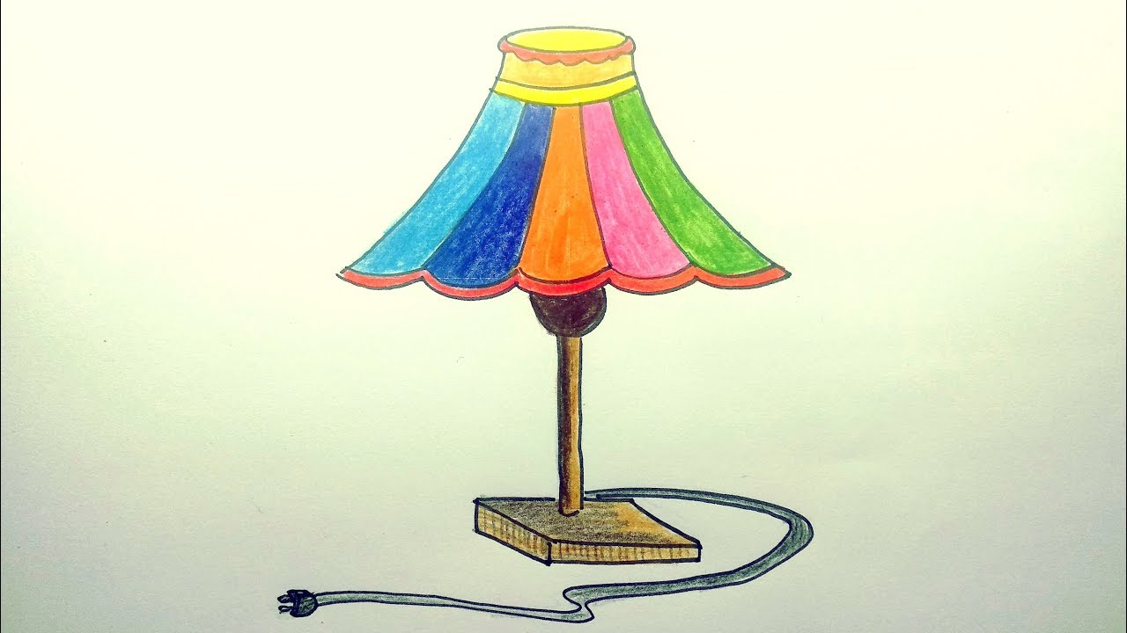
Вот и прошло время возвращаться в детский сад.
Произнесем наши волшебные слова: раз, два, три - в детском саду окажись!
И теперь давайте немного пофантазируем и нарисуем красивые светильники и люстры, от которых много яркого света. Что вы узнали сегодня на занятии? Что вам особенно запомнилось? Что было до электрической лампочки? Какое значение в нашей жизни имеет лампочка? Как можно экономить электроэнергию?

Slide 13
Молодцы, ребята. Теперь вы знаете, как человек придумал свет. А теперь ответьте мне на вопрос. Что было бы, если б не было света?

